Slide 1
KIKUNDI CHAKIBUBU
TAARIFA YA UTAFITI

Slide 2
YALIYOMO
Utangulizi
Tulichokiona/Changamoto
Suluhisho la Changamoto
Hitimisho

Slide 3
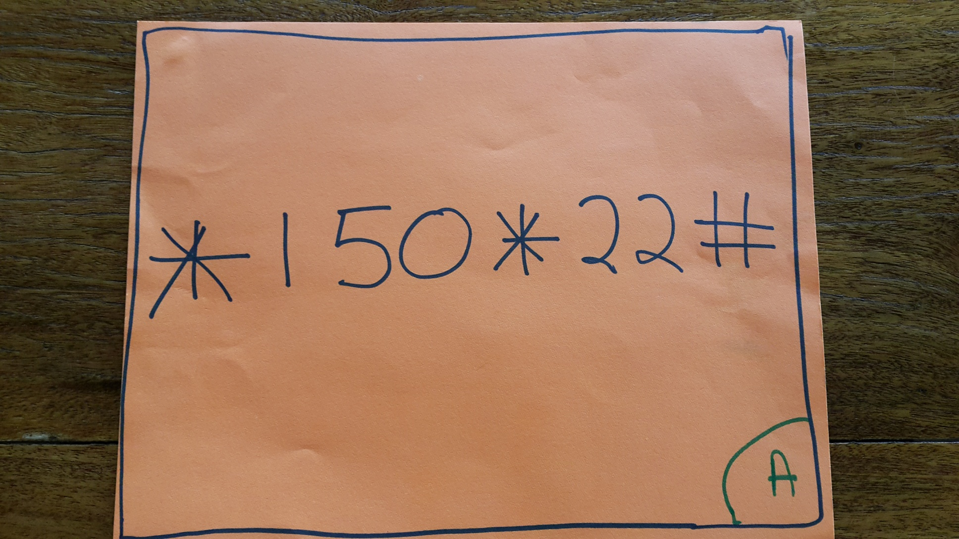
MTANDAO WA KIBUBU KWA UFUPI

Slide 4
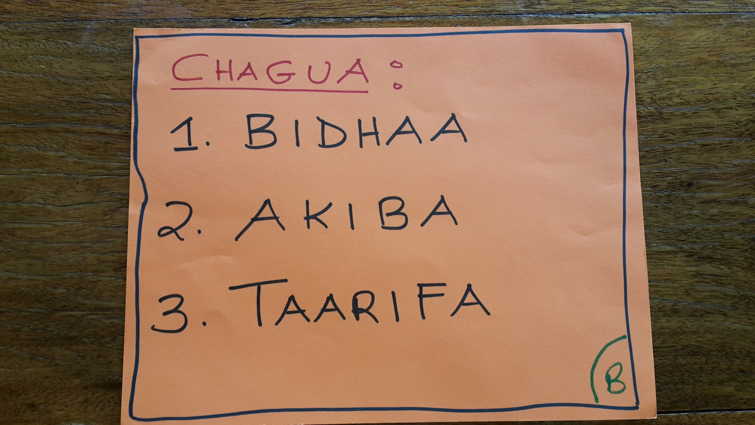
MWENDELEZO…..

Slide 5
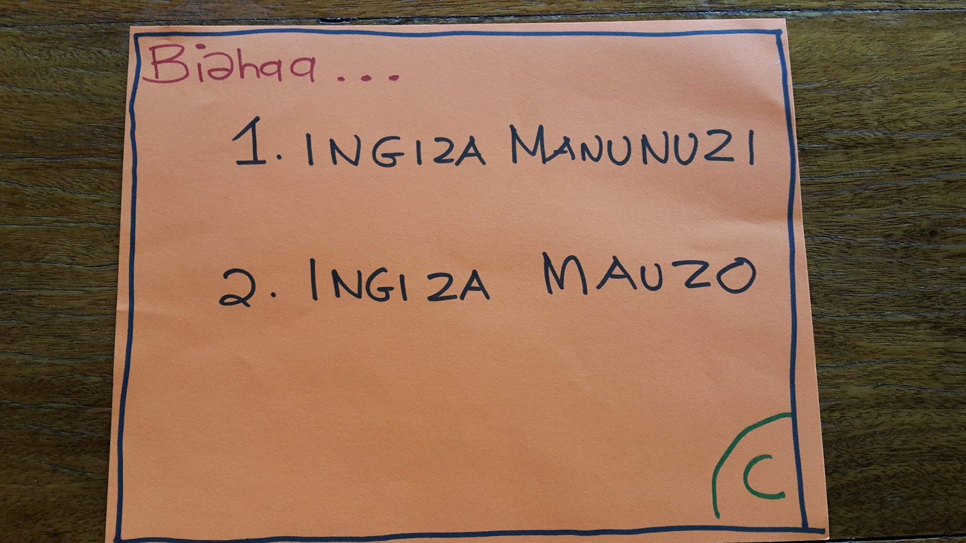
MWENDELEZO…..

Slide 6
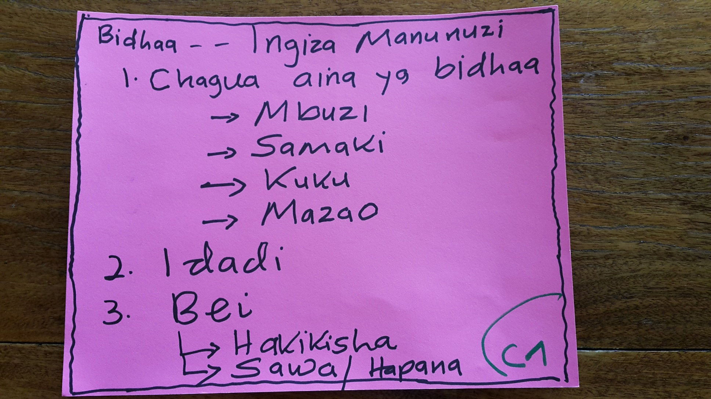
MWENDELEZO…..

Slide 7
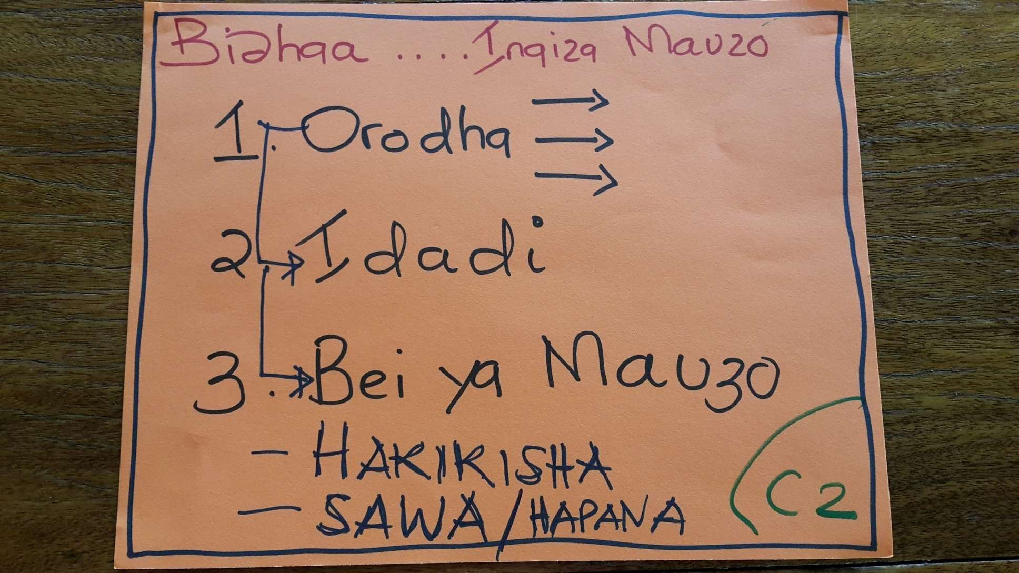
MWENDELEZO…..

Slide 8
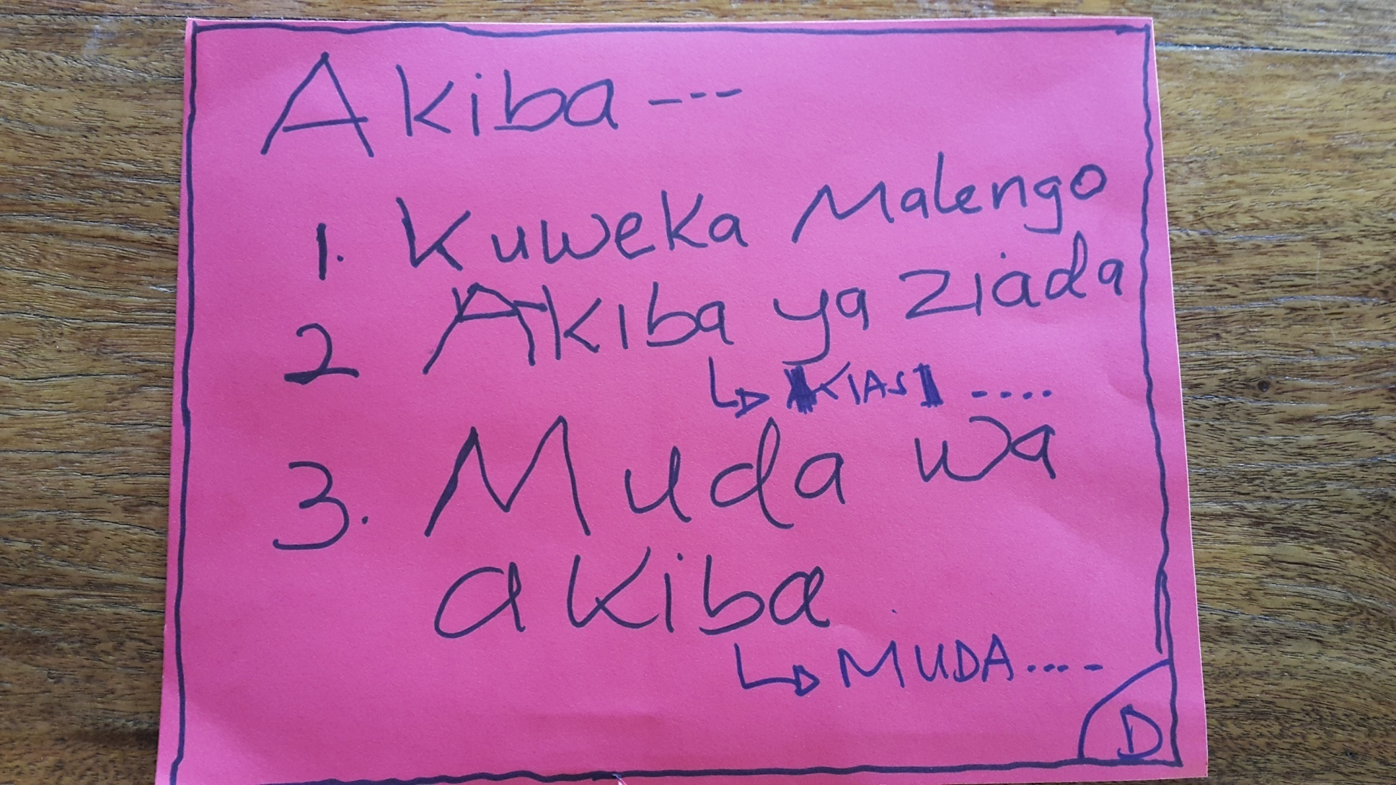
MWENDELEZO…..

Slide 9
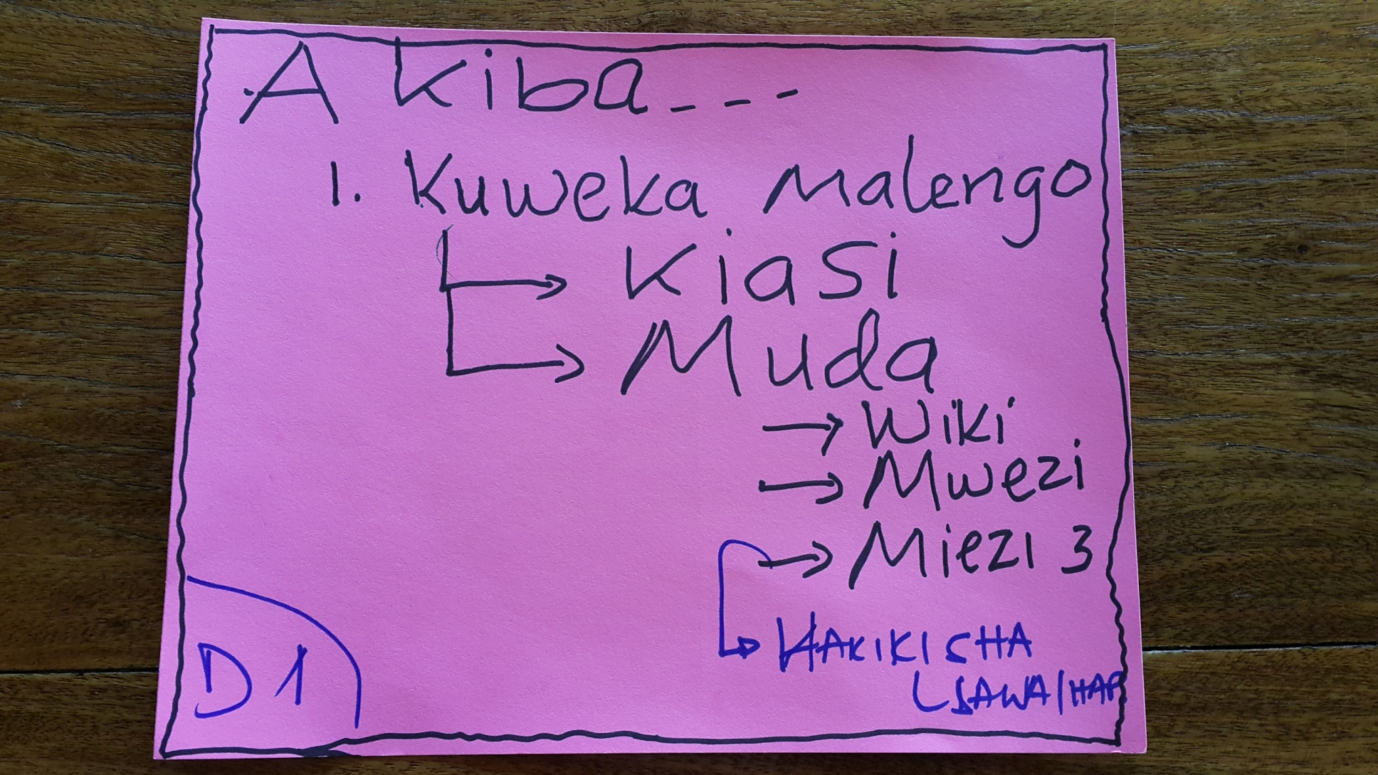
MWENDELEZO…..

Slide 10
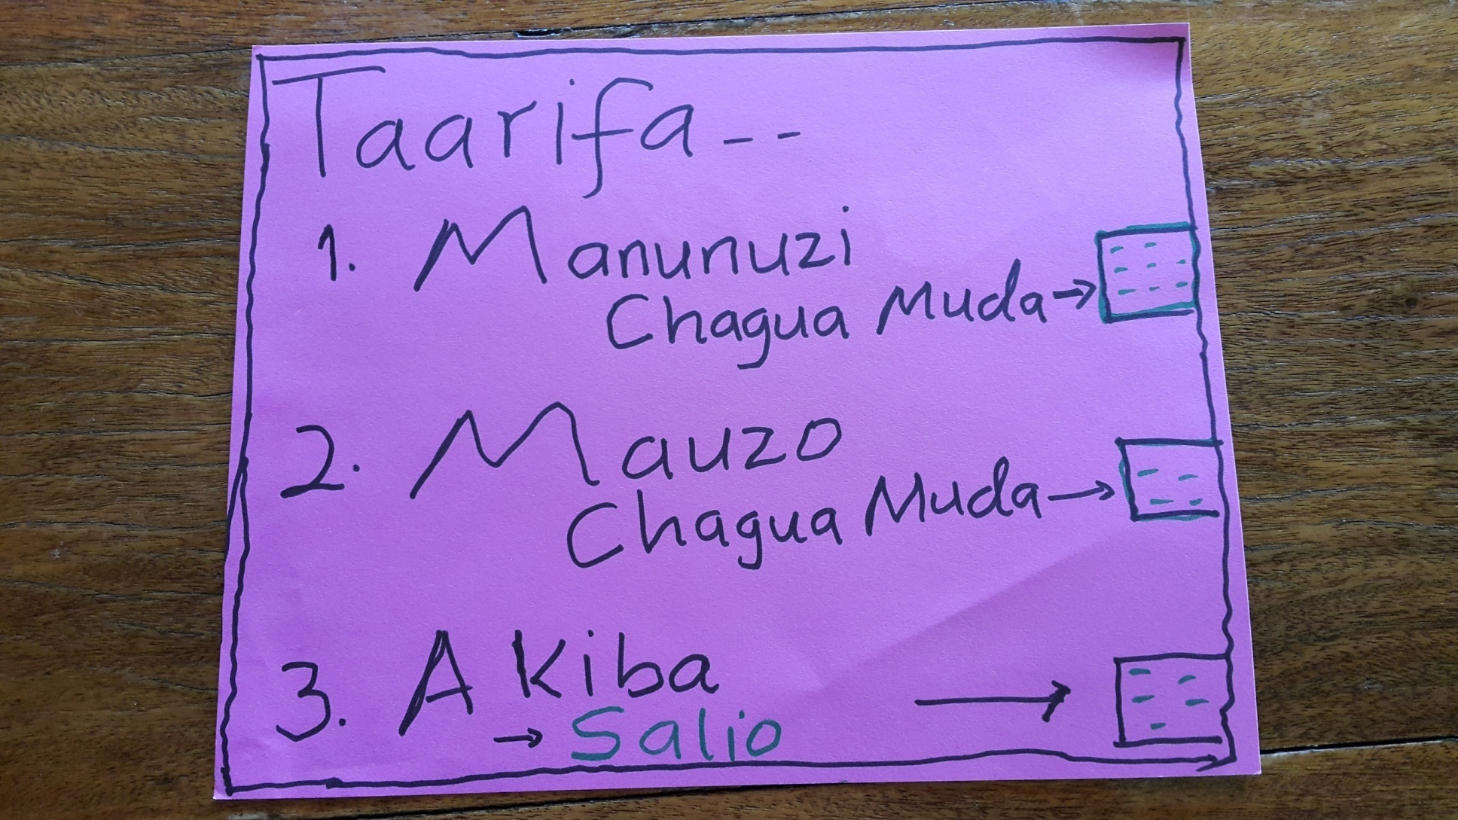
MWENDELEZO…..

Slide 11
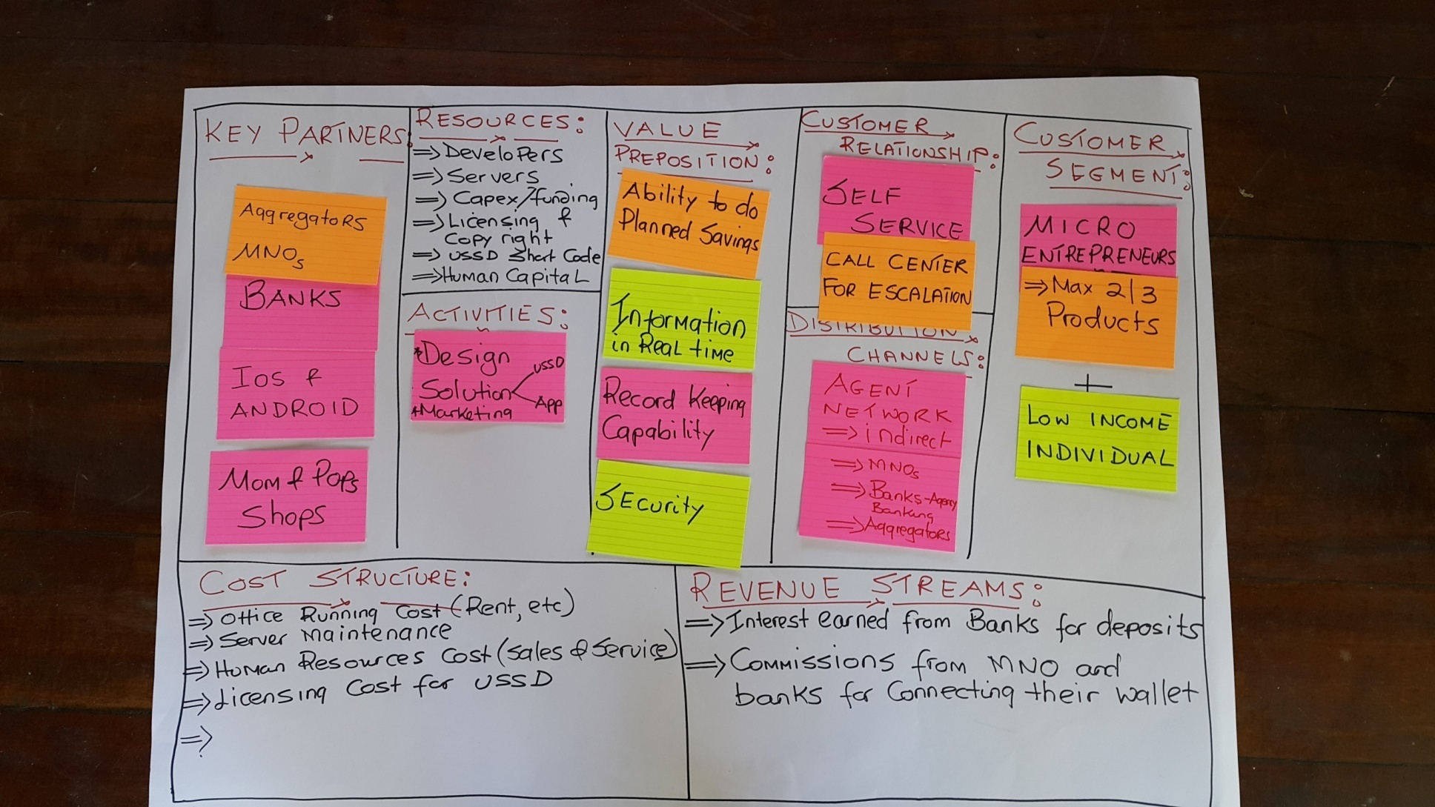
BUSINESS MODEL: PART 2

